Slide 1
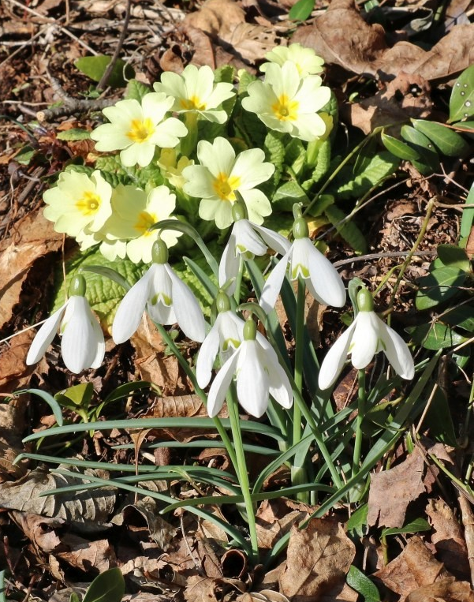
NARAVOSLOVNI DAN NARAVA OKOLI NAS Zvončki in trobentice, mačice, vijolice … Zapoj. Pesmico najdeš na Youtube: Zvončki in trobentice

Slide 2
NAVODILA ZA DELO
Med štirimi ponujenimi dejavnostmi izberi eno in jo izvedi.
Predstavitev dejavnosti NARAVA OKOLI NAS lahko narediš:
v obliki miselnega vzorca čez dve strani v zvezku,
kot manjši plakat,
predstavitev v PWP.
Če ti nobena od predstavljenih možnost predstavitve ne ustreza, izberi svoj način predstavitve (*strip, kolaž utrinkov …).

Slide 3
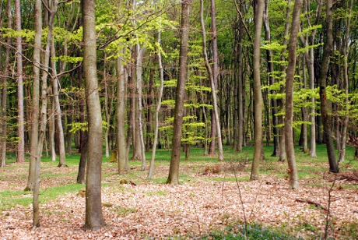
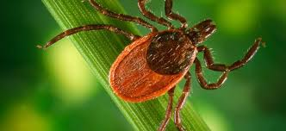
GOZD
Če boš šel/šla v gozd, se zaščiti pred klopi!
Na raziskovalno ekspedicijo vzemi s seboj lopatko, nekaj belih listov, voščenko, vrečko, telefon za fotografiranje.
V svoji predstavitvi razvrsti žive in nežive dejavnike okolja v gozdu:
DREVESA SRNA MAH OBLAKI SONCE ŽUŽELKE PRAPROT KAMENJE JEŽ PRST
Pobrskaj po gozdnih tleh. Zagotovo boš pod suhim listjem, pad kamnom, pod mahom … našel/našla katero od živali v gozdnih tleh. Nariši jo in predstavi.
Mogoče boš opazil/a katero od večjih živali. Lahko se odločiš za predstavitev te.
Opazuj drevesa - listavce in iglavce. Kaj opaziš? Svoja opažanja zapiši, nariši, fotografiraj.
Potipaj, opazuj skorjo na drevesnih deblih. List daj na drevesno deblo in ga močno podrgni z voščenko. Dobil/a si odtis drevesne skorje – lubja. Odtise dodaj v svojo predstavitev.
Opazuj rastline v gozdni podrasti. Katere že cvetijo? Predstavi katero od njih.
Imajo smreke že vršičke? To so svetlo zeleni poganjki na koncu smrekovih vej in vejic. Lahko jih nabereš in narediš sirup.
Pri nabiranju bodi zelo pozoren/pozorna, da smrek s tem ne poškoduješ, ali pobereš prevelikega števila poganjkov, saj boš s tem naredil/a veliko škodo drevesu in gozdu.
Postopek za pripravo sirupa
Sirup iz smrekovih vršičkov se uporablja kot naravno zdravilo proti kašlju. Nabrane smrekove vršičke po plasteh (plast vršičkov, plast sladkorja) nadevaj v steklen kozarec do vrha. S pokrovčkom zaprt kozarec postavi na sonce za 40 dni, da se sladkor raztopi. Sirup, ki nastane, precedi in daj v kozarce ali stekleničke. Zaprte postavi v hladen in temen prostor. Sirup lahko uporabiš kot sok, če ga zmešaš z vodo, sirup za izkašljevanje ali za osladitev čaja.

Slide 4
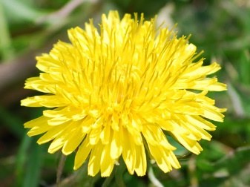
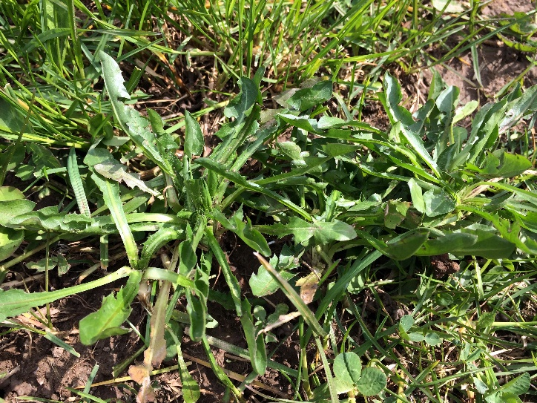
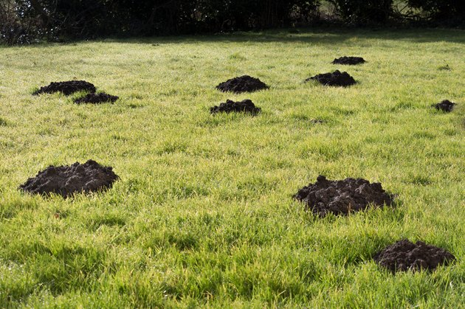
TRAVNIK
Razišči, kaj se v tem času dogaja na travnikih. Katere travniške cvetlice že cvetijo? Katere trave so že pognale? Primerjaj naravne in gojene travnike.
Na prvi fotografiji vidiš ___________,ki jih je naredil ________.
Razišči, o tem žužkojedu, ki večino časa preživi pod zemljo? Predstavi ga. Predstaviš lahko tudi kakšno drugo žival, ki si jo vide/a na travniku.
Na drugi fotografiji je __________. Uživamo ga v solati, juhi, čajih. Iz njega lahko pripravimo tudi sirup, med … Pripravi jed, sirup, čaj … iz katerekoli travniške rastline. Napiši, nariši, fotografiraj postopek priprave.
Postopek za pripravo regratovega sirupa
Cvetove očistimo, damo v večjo posodo, zalijemo z hladno vodo in damo kuhat, da zavre. Ko zavre, zmanjšamo temperaturo, nato vse skupaj kuhamo na zmernem ognju še 10 min.
Nato odcedimo, tekočino zlijemo nazaj v posodo, dodamo sladkor, limonin sok in kuhamo toliko časa, da nastane gosta tekočin. Ves čas mešamo! Nato sirup vlijemo v kozarce ali stekleničke. Zapremo jih s pokrovčki. Počasi naj se ohladi (pokrijemo z odejo). Hranimo v temnemin hladnem prostoru.
Sestavine za regratov sirup:
150 cvetov regrata (lahko tudi kakšnega več)
2 l vode
1,5 kg sladkorja
sok dveh limon

Slide 5
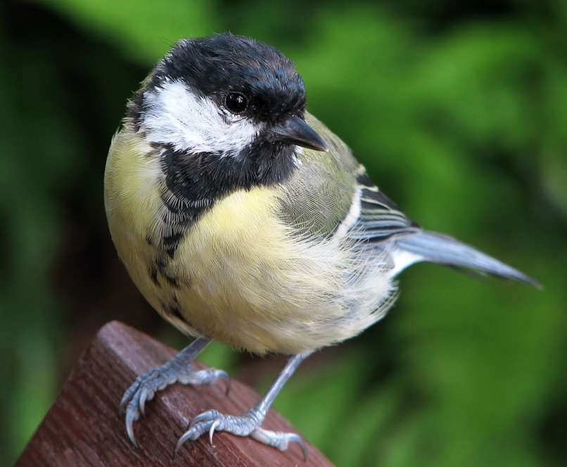
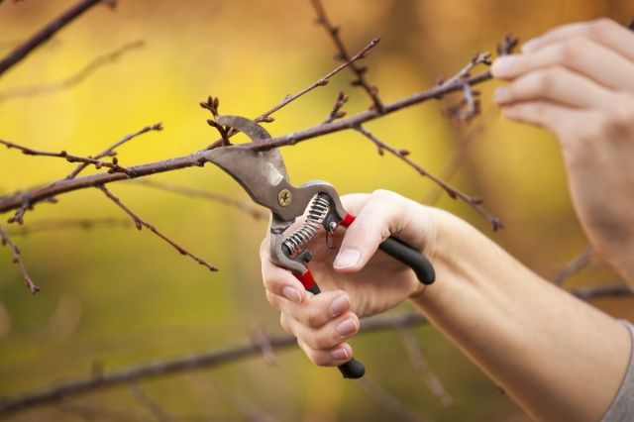
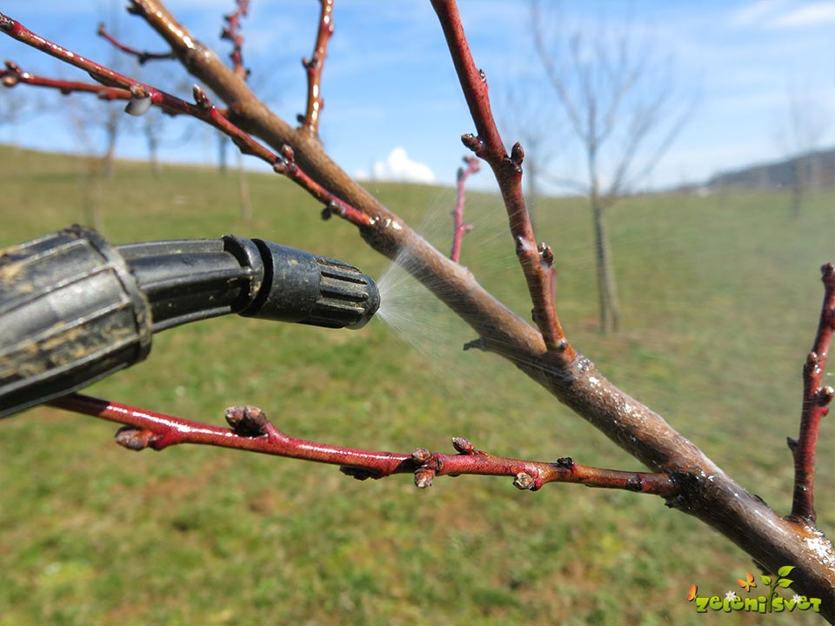
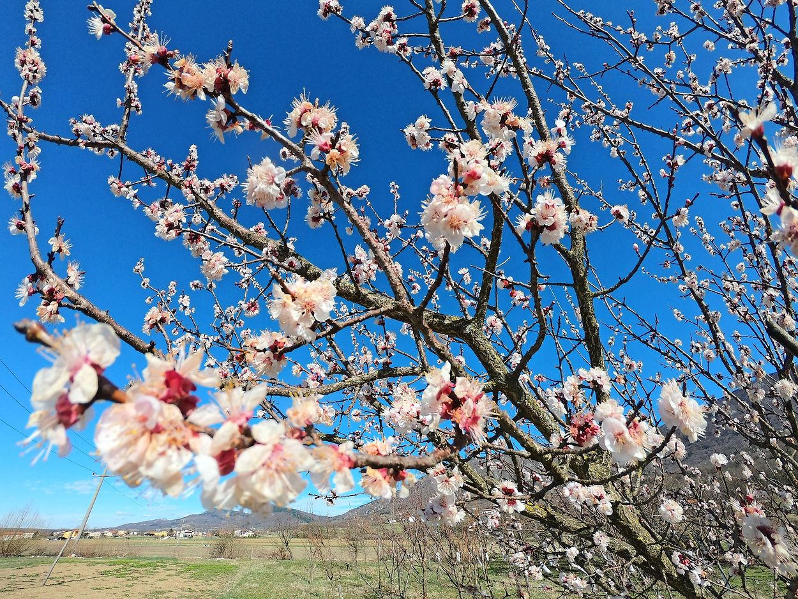
SADOVNJAK
V sadovnjaku so najbolj živahne ptice in čebele. Zakaj?
Opazuj ptice v sadovnajku. Pripravi predstavitev za tisto ptico, ki jo najpogosteje vidiš v sadovnjaku.
Predstaviš lahko čebele.
Katera drevesa že cvetijo, katera imajo razvite le popke? Nariši, fotografiraj … cvetoče vejice v vašem sadovnjaku.
Katera dela ste že opravili v sadovnjaku? Katera še boste? Opiši.

Slide 6
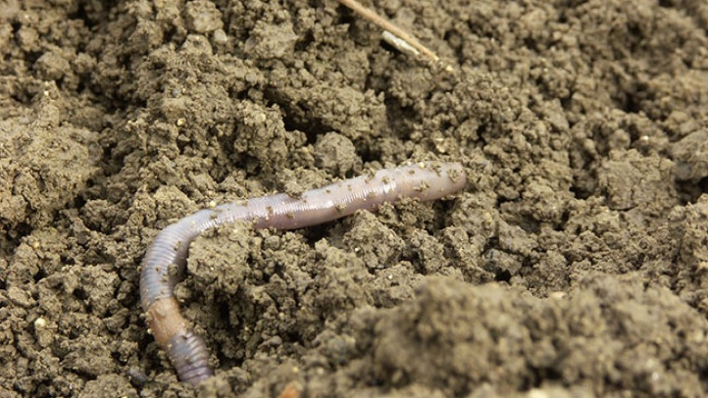
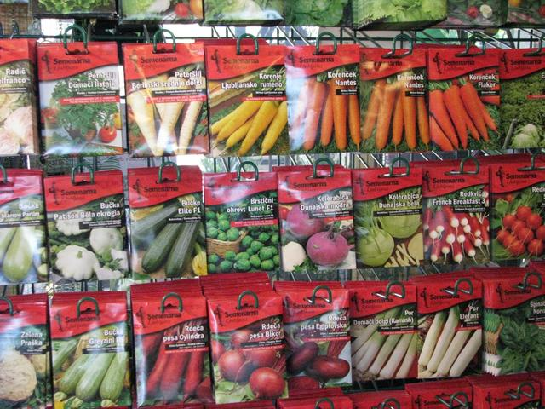
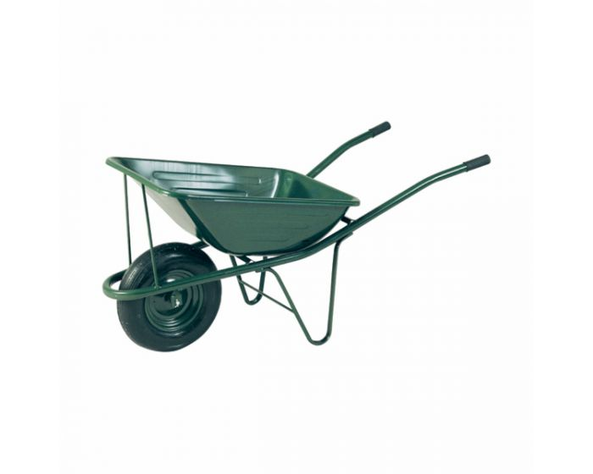
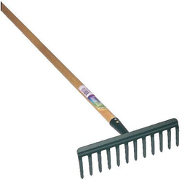
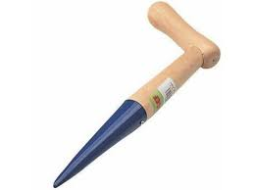
VRT
Pomagaj staršem pri delu na vrtu.
Katero žival si našel v zemlji? Nariši jo ali fotografiraj. Predstavi jo.
Če imaš svojo gredico, napiši, kako si se lotil spomladanskega urejanja (od gnojenja, lopatanja …). Katere rastline si posejal/a, posadil/a? Če jih še nisi, je čas, da se lotiš vrtnarskih opravil. Opazuj njihovo rast. Nariši in fotografiraj.
Če gredice nimaš, si lahko narediš balkonski zelenjavni ali zeliščni vrtiček v loncu, v koritu
ali v zabojčku. Na povezavi imaš nasvet, kako si tak vrtiček urediš.
https://www.youtube.com/watch?v=AUOvh-h3deA

Slide 7
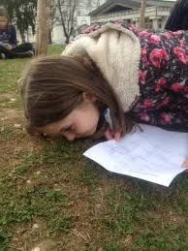
ZAČUTI OKOLJE
Poišči prijeten kotiček na travniku, v gozdu, na vrtu ali v sadovnjaku, kjer se lahko usedeš.
Zamiži in globoko dihaj. Kakšen zrak čutiš (vonj, temperatura…)?
Opazuj nebo. Kaj opaziš? Se oblaki premikajo? V katero smer? Vidiš morda ptico? Katero?
Potipaj tla. Kaj čutiš?
Opazuj drevesa. Ali opaziš kakšno gibanje dreves? Kaj meniš, zakaj?
Zamiži in poslušaj. Kaj slišiš?

